Slide 1



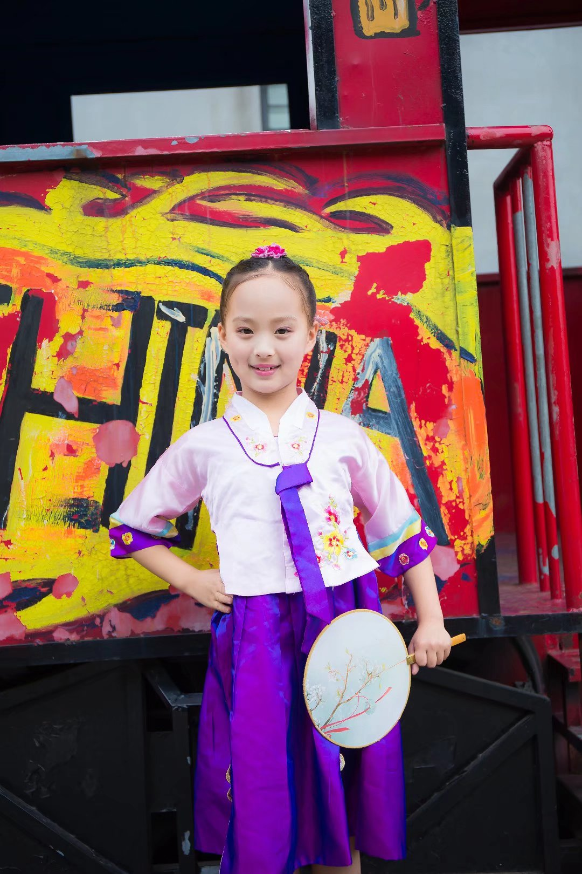








自我介绍
姓名：陈 熙 韵
班级：五（8）班
年龄：11岁
座右铭：有志者，事竟成！

Slide 2





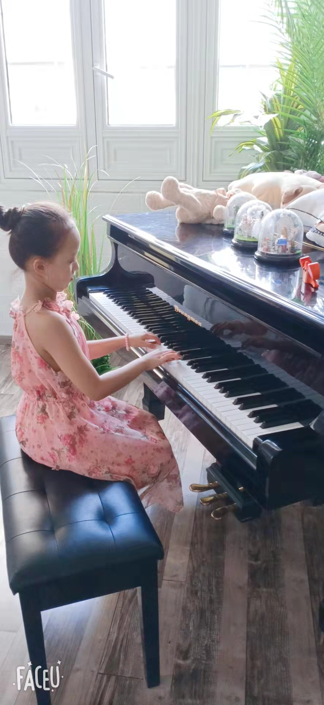
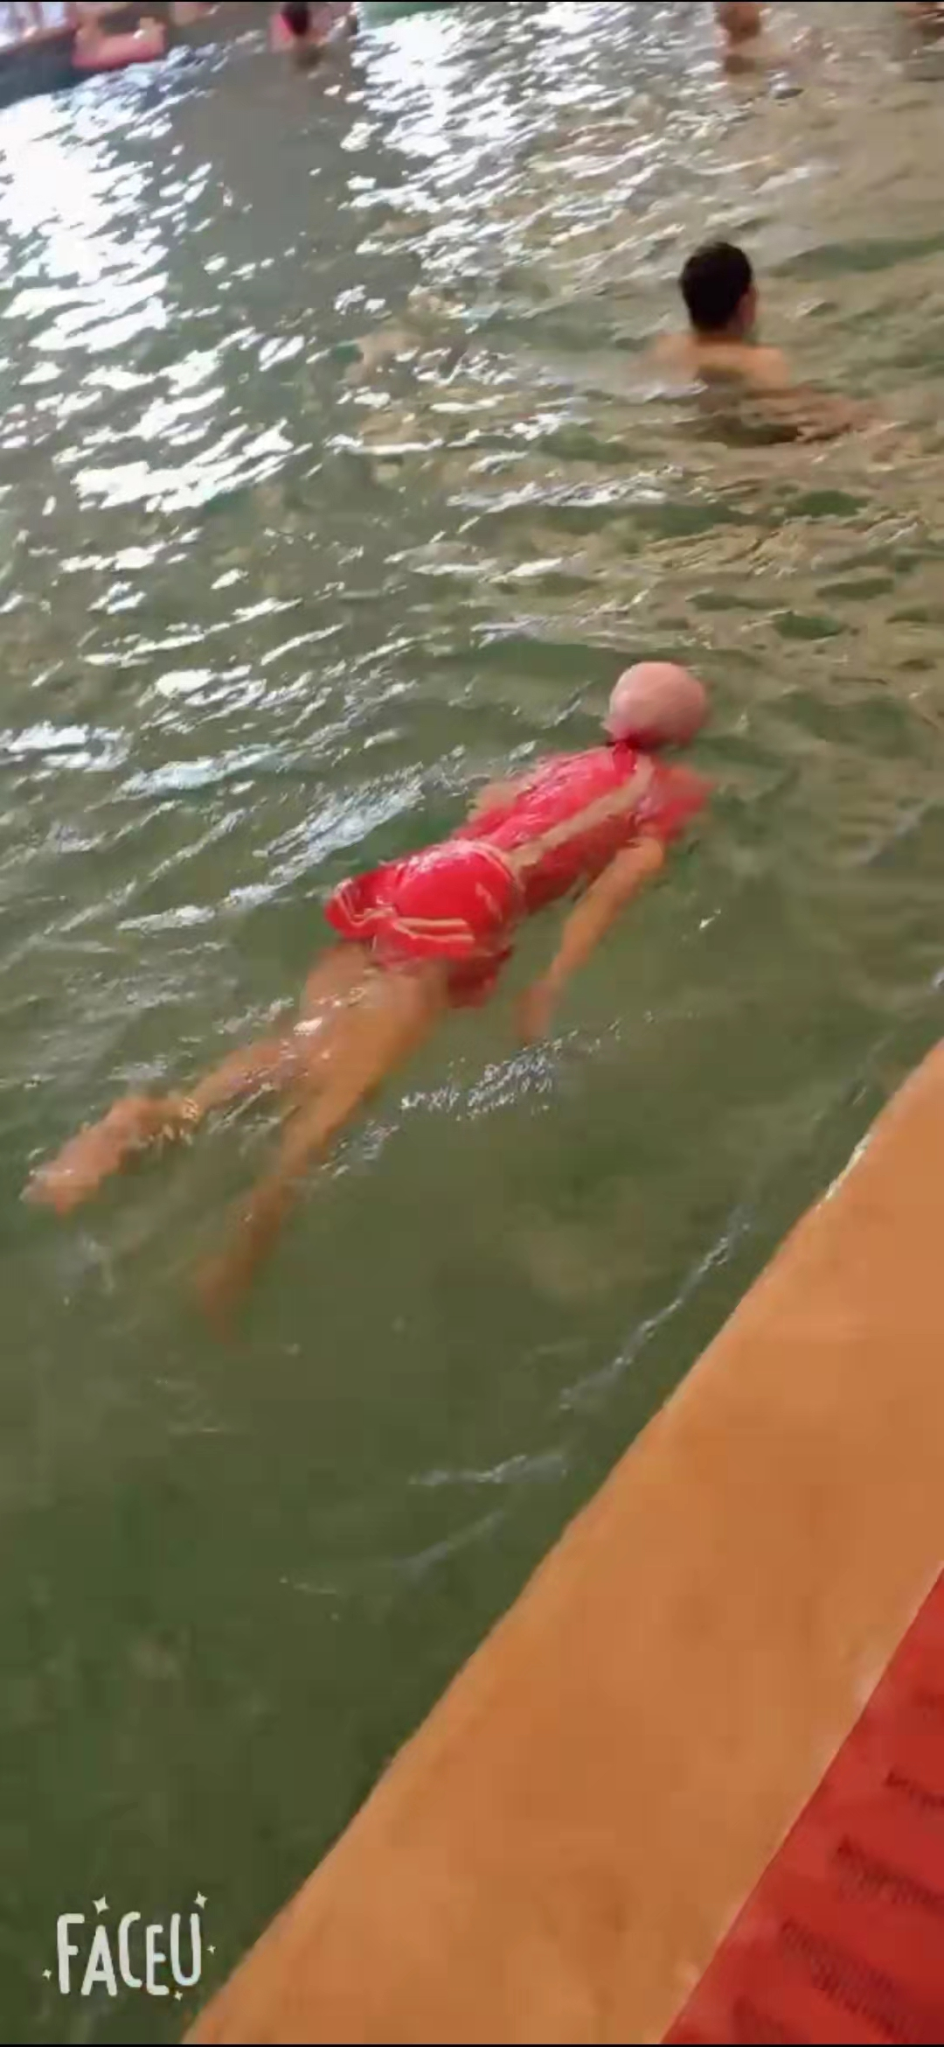
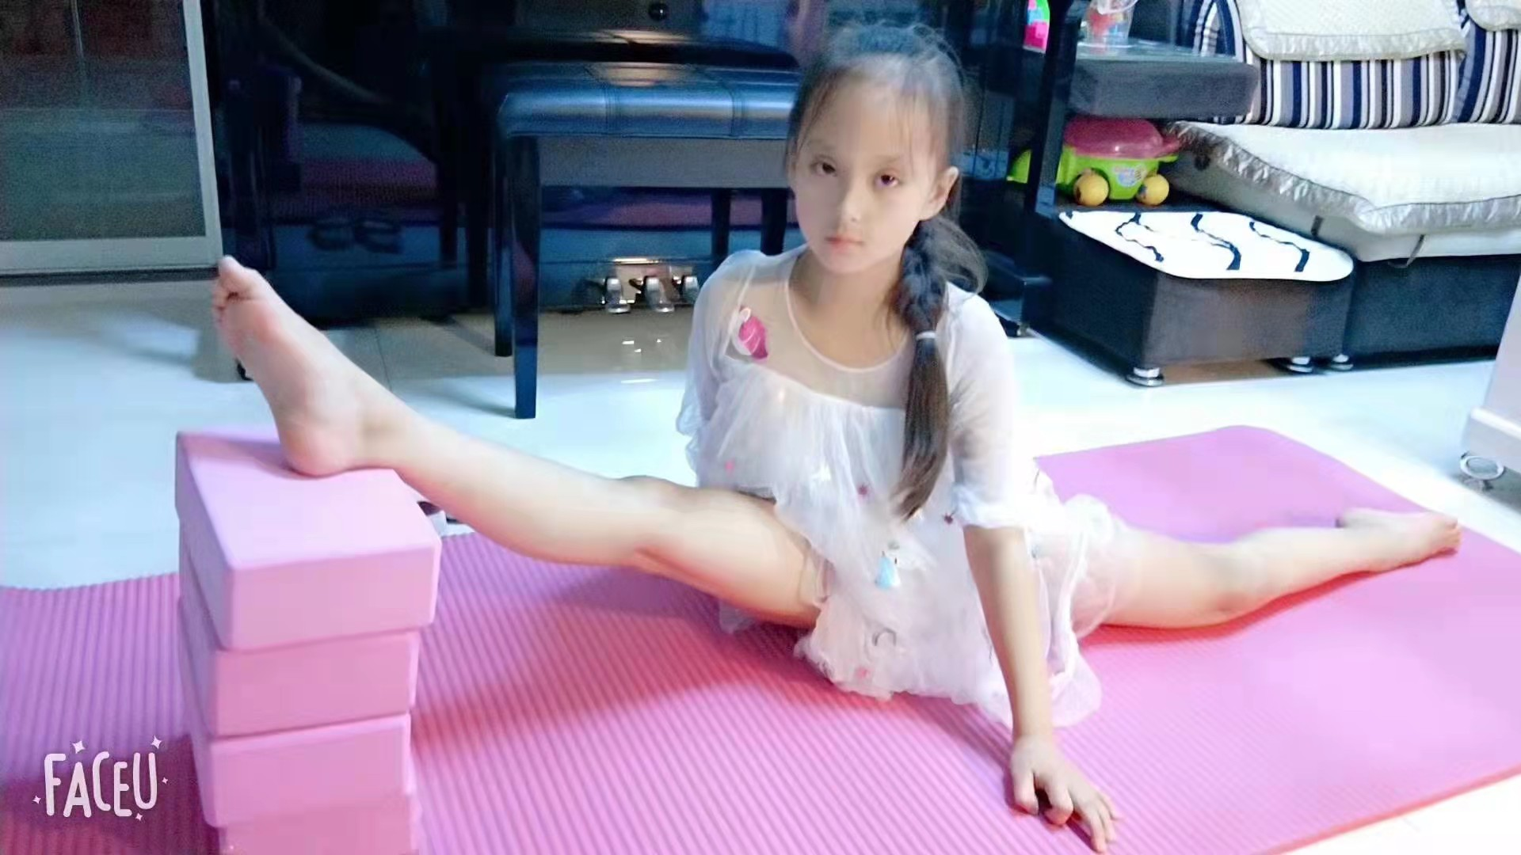




我的爱好

Slide 3
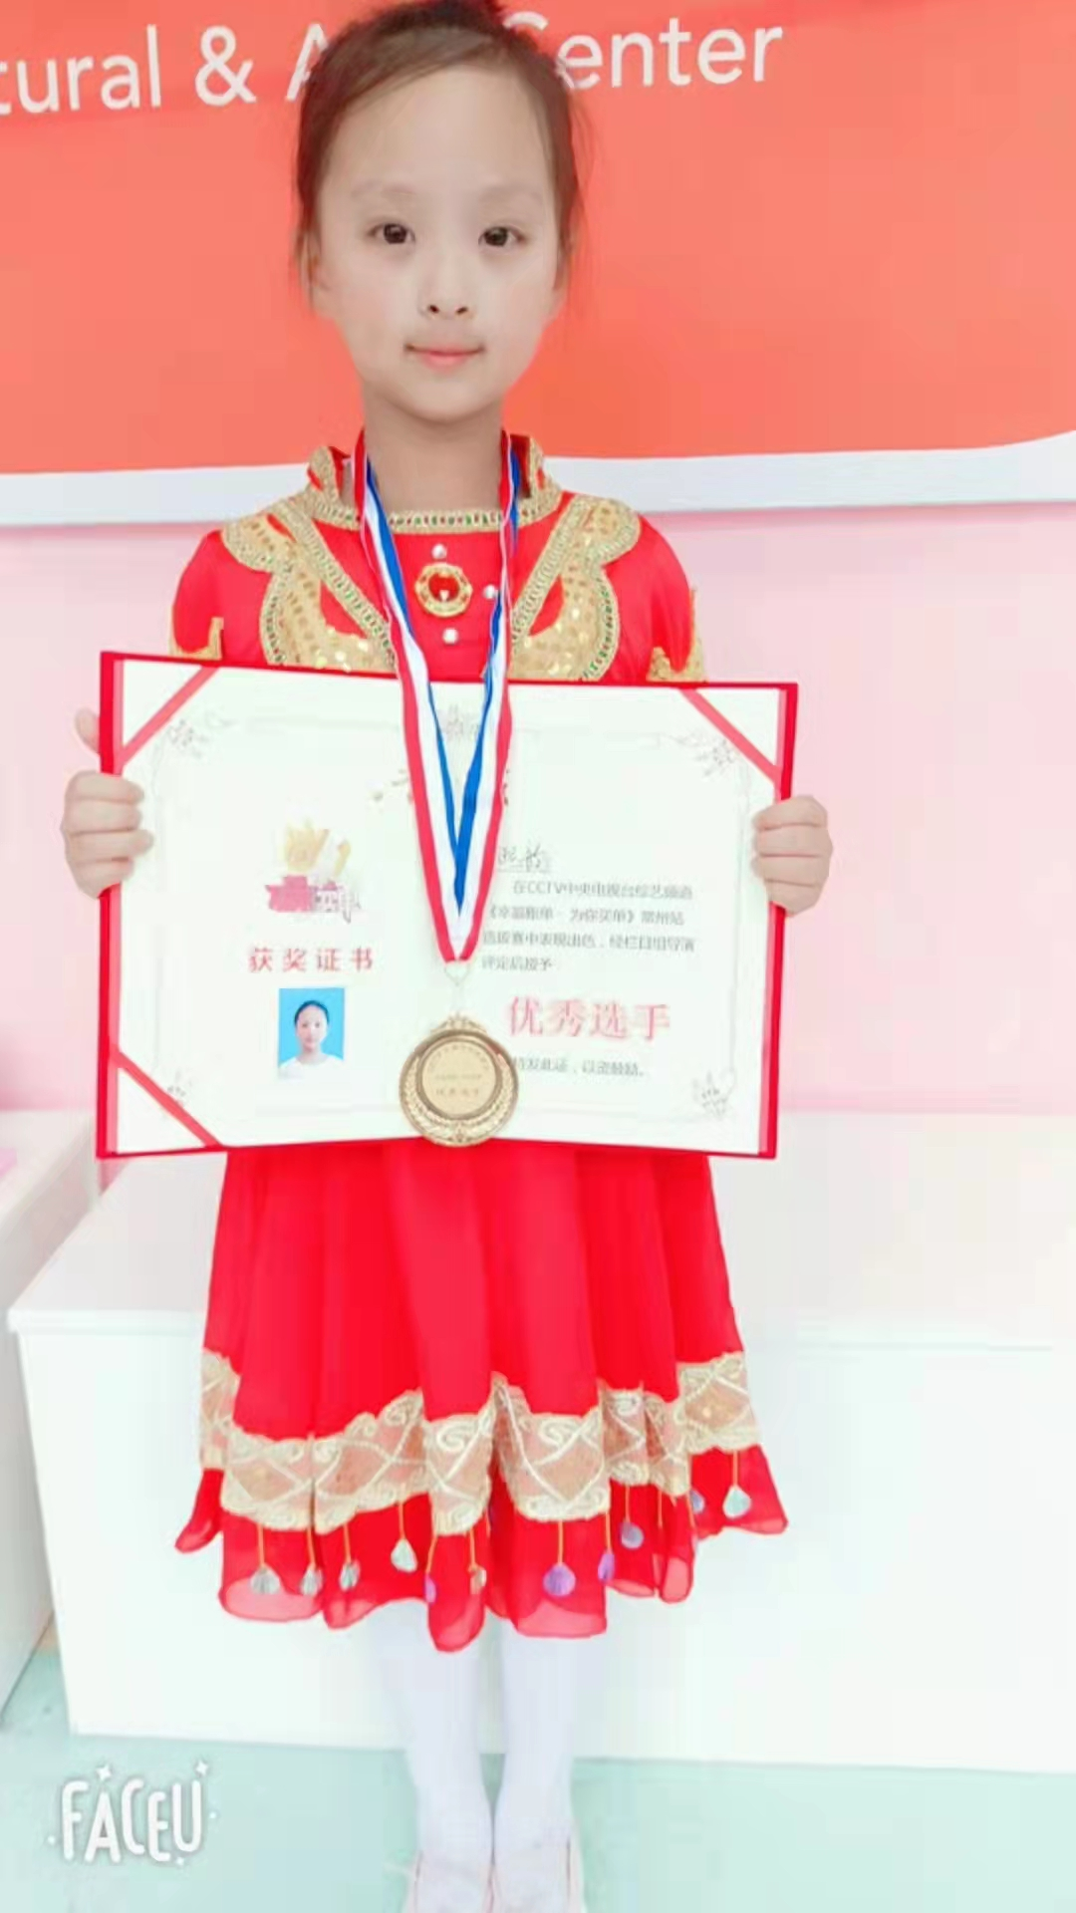

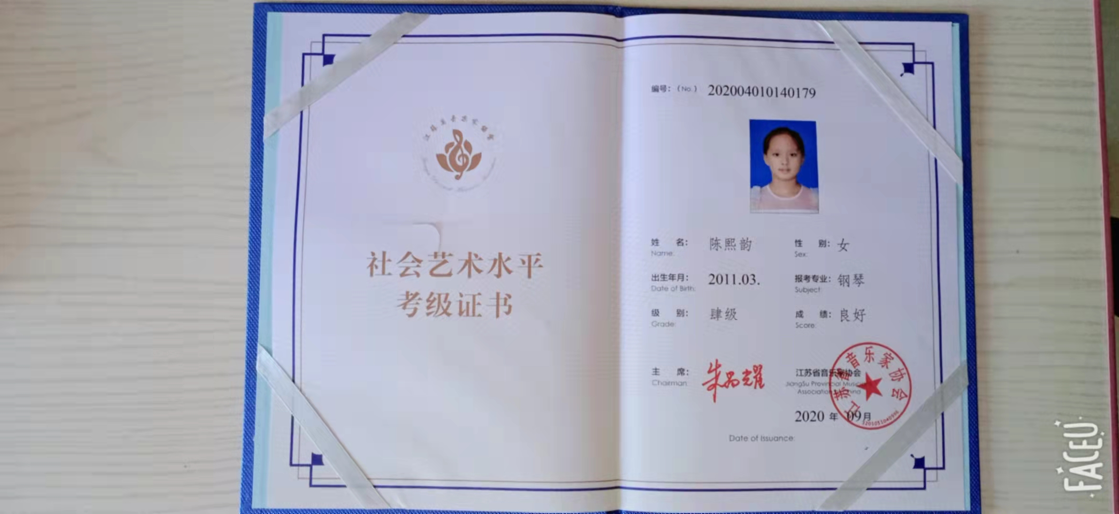
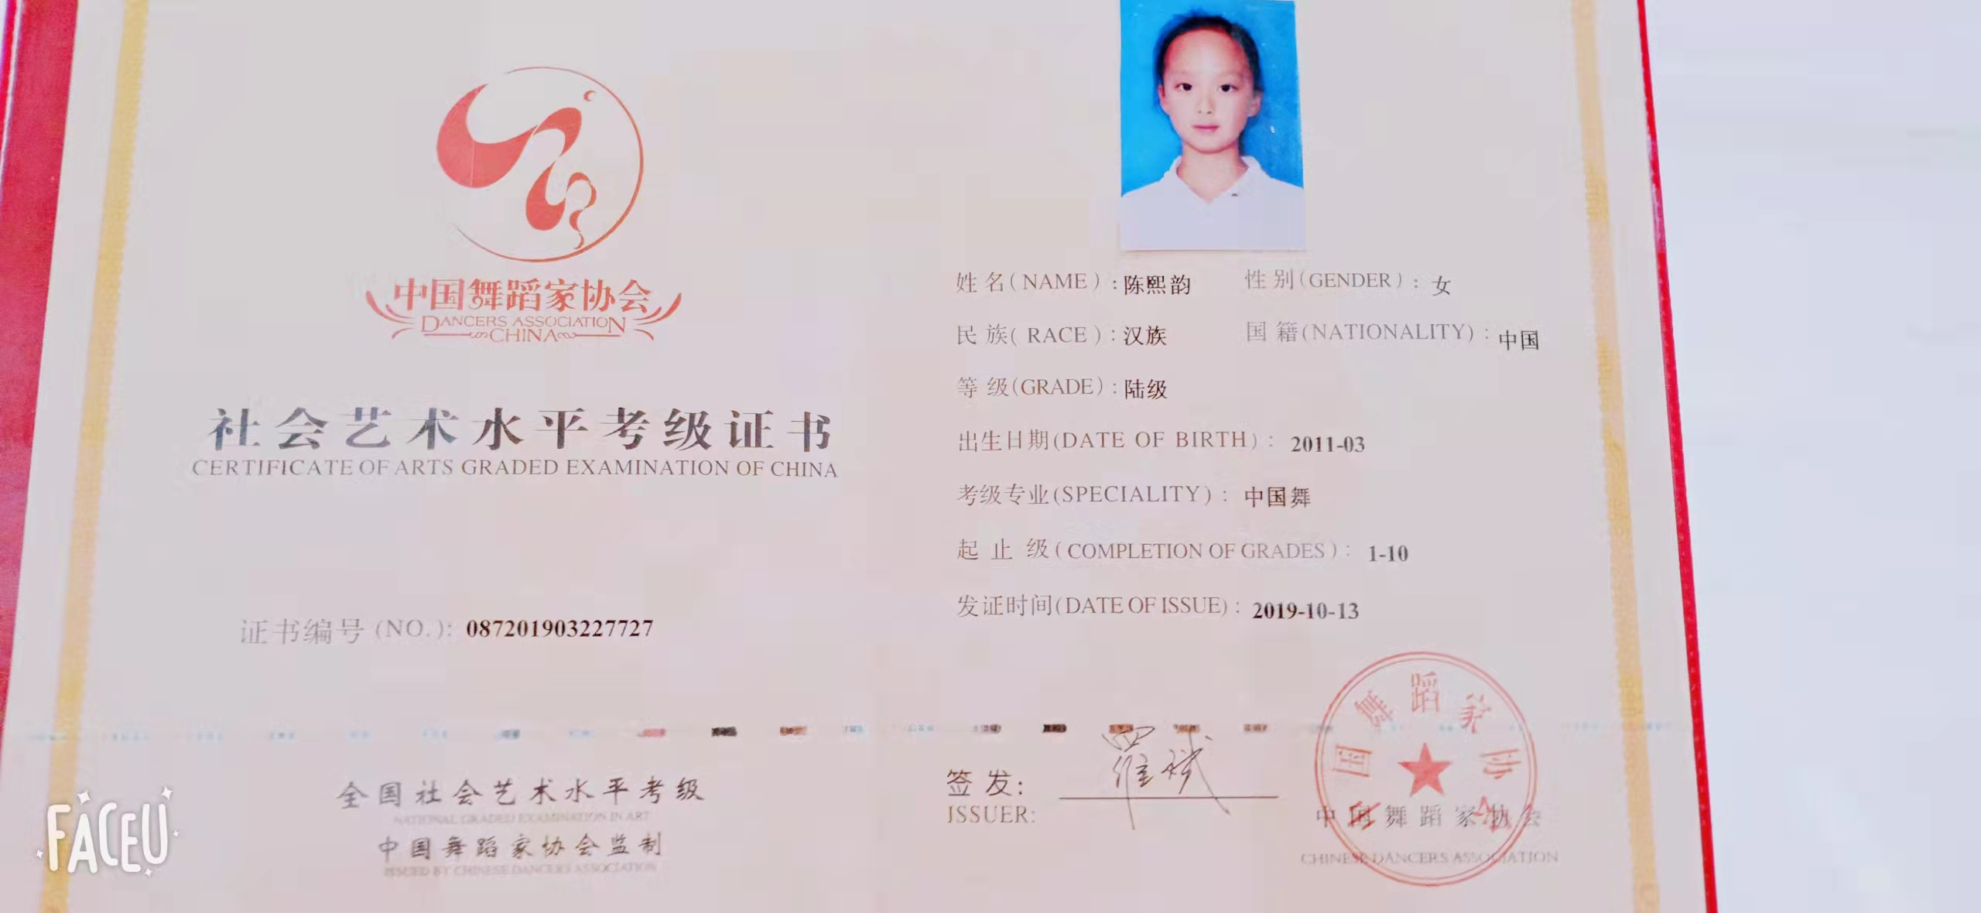


获得奖项

Slide 4


竞选宣言
竞选大队委成员不仅仅是一种荣誉，它更是一个人责任心的体现和培养。假如我可以加入大队委，我将严以律己，以身作则，时时鞭策自己，用一颗真诚的心以及行动，来感染同学们，我也会出色地完成老师和同学们交给我的任务，全心全意地为同学服务；假如没有评选上，我也不会气馁，我会继续评选中队干部，来为班集体服务。

Slide 5


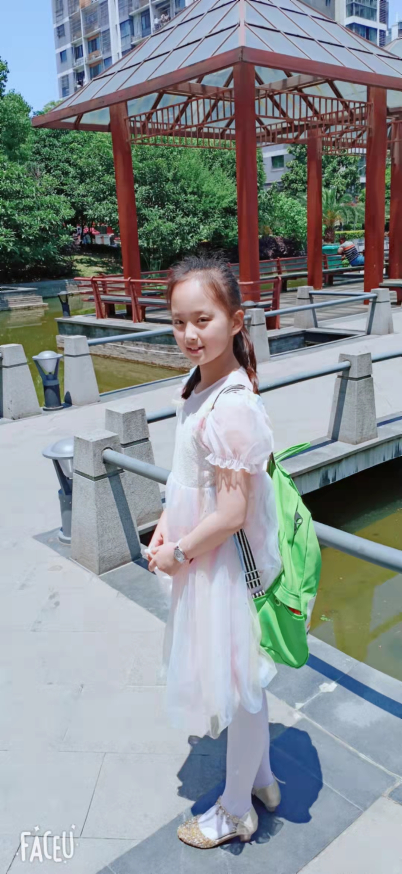


请大家一如既往地信任我、支持我，
投上你们宝贵的一票吧！谢谢大家！

